Slide 1
ANATOMI FISIOLOGI MANUSIA (Urologi)
Tyas Putri Utami, S.Pd., M.Biomed.

Slide 2
Fungsi
Fungsi Ginjal
Pengaturan volume cairan ekstraselular dan tekanan darah
Pengaturan osmolaritas
Mempertahankan keseimbangan ion
Pengaturan homeostasis pH
Ekskresi limbah
Pembentukan hormon

Slide 3
Komponen sistem kemih
Sistem kemih terdiri dari:
Ginjal; produksi urin
Ureter; menyalurkan urin dari ginjal ke kandung kemih
kandung kemih; menampung urin sementara
Uretra; saluran pengeluaran urin

Slide 4
Ginjal

Slide 5
Tampilan :
Berbentuk seperti kacang,
Berwarna merah tua,
Sisi cekung menghadap medial,
Panjang ± 12,5 cm, tebal 2,5 cm (±sebesar kepalan tangan),
Berat 125 g - 175 g (pria dewasa : 150-170 g, wanita dewasa : 115-155 g).

Slide 6
Letak
Rongga peritoneal, sebelah kanan dan kiri kolumna vertebralis di kelilingi lemak dan jaringan ikat
Pada bagian atas terdapat kelenjar suprarenal
Ginjal kanan terletak agak di bawah dibandingkan ginjal kiri karena ada hati pada sisi kanan.
Batas atas ginjal kiri setinggi iga ke-11 dan ginjal kanan setinggi iga ke-12 dan batas bawah ginjal kiri setinggi vertebrae lumbalis ke-3

Slide 7
Ginjal ini terletak di kanan dan kiri tulang belakang, di bawah hati dan limpa. Di bagian atas (superior) ginjal terdapat kelenjar adrenal (juga disebut kelenjar suprarenal).
Ginjal bersifat retroperitoneal, yang berarti terletak di belakang peritoneum yang melapisi rongga abdomen. Kedua ginjal terletak di sekitar vertebra T12 hingga L3. Ginjal kanan biasanya terletak sedikit di bawah ginjal kiri untuk memberi tempat untuk hati.
Sebagian dari bagian atas ginjal terlindungi oleh iga ke sebelas dan duabelas. Kedua ginjal dibungkus oleh dua lapisan lemak (lemak perirenal dan lemak pararenal) yang membantu meredam goncangan.

Slide 8
Ginjal

Slide 9
Ginjal
Ginjal tersusun atas lapisan luar korteks dan lapisan dalam medula
Lapisan tsb dibentuk oleh nefron
80% nefron ginjal terdapat dalam korteks → nefron kortikal
20% nefron ginjal agak turun ke bawah sampai ke medula → nefron jukstamedularis

Slide 10
Struktur mikroskopis ginjal :
Satuan fungsional ginjal disebut nefron
Jumlah nefron 1,3 juta tiap ginjal
Tiap nefron memiliki 1 komponen vaskuler (kapilar) dan 1 komponen tubular.
Nefron terdiri dari :
Glomerulus, tempat pertama filtrasi
Tubulus panjang, terdiri dari:
1. tubulus proksimalis,
2. loop of henle,
3. tubulus distalis,
4. tubulus koligentes

Slide 11
Nefron
Nefron merupakan unit struktural fungsional terkecil dari ginjal

Slide 12
Glomerulus:
Merupakan gulungan/anyaman kapiler yang terletak di dalam kapsula bowman
Menerima darah dari arteriol aferen dan meneruskan ke arteriol eferen selanjutnya ke sistem vena
Kapsula bowman adalah ujung buntu tubulus ginjal, berbentuk kapsula cekung. Diameter 200 μm.

Slide 13
Tubulus proksimal
Tubulus ginjal yang langsung berhubungan dengan kapsula bowman
Panjang 15 mm, diameter 55μm
Berkelok-kelok dari kortek ke medula dan kembali ke kortek
Terjadi proses transport aktif natrium dan kalium
Lengkung henle
diteruskan ke segmen tipis dilanjutkan ke segmen tebal panjangnya 12 mm.
total panjang ansa henle 2-14 mm

Slide 14
Tubulus distal
Bagian ginjal yang berbelok-belok dan letaknya jauh dari kapsula bowman, panjangnya 5 mm
Tubulus distal dari masing-masing nefron bermuara pada duktus koligentes
Duktus koligentes
Masing-masing duktus koligentes berjalan melalui kortek dan medula ginjal → duktus papilari → kaliks minor → kaliks mayor → pelvis renalis → ureter

Slide 16
Gaya-gaya yang Berperan Dalam Filtrasi Glomerolus
Martini and Nath, 9th ed

Slide 17
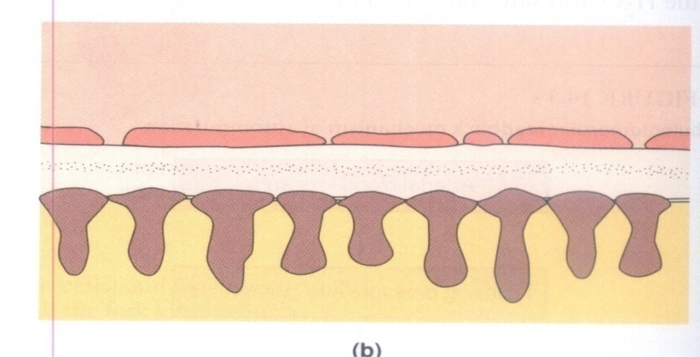
Pengaturan LFG
Luas Permukaan Filtrasi
Ganong, 23rd ed
Sherwood, cells to systems, 7th ed

Slide 18
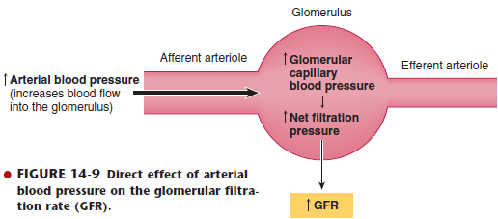
Pengaturan LFG
Tekanan Hidrostatik dan Osmotik
Vander’s renal physiology, 6th ed
Sherwood, cells to systems, 7th ed

Slide 19
Lanjutan…. Mekanisme Otoregulasi LFG
Dua mekanisme intrarenal berperan dalam otoregulasi:
Mekanisme miogenik → berespon terhadap perubahan tekanan di dalam komponen vaskular nefron
Mekanisme umpan balik tubuloglomerolus → mendeteksi perubahan kadar garam di cairan yang mengalir melalui komponen tubular nefron

Slide 20
Sherwood, cells to systems, 7th ed

Slide 21
Kontrol Ekstrinsik Simpatis Terhadap LFG
Kontrol ekstrinsik LFG diperantarai oleh perangsangan sistem saraf simpatis pada arteriol aferen.
*Sistem saraf parasimpatis tidak memiliki pengaruh apapun pada ginjal.
Aktivasi saraf simpatis memiliki efek langsung terhadap LFG >> menghasilkan vasokonstriksi yang kuat pada arteriol aferen → mengurangi LFG dan produksi filtrat
Aktivasi saraf simpatis ini dipicu oleh tekanan darah yang turun drastis
Jika fase krisis sudah lewat maka rangsangan simpatis akan berkurang dan secara bertahap LFG akan kembali normal

Slide 22
Kontrol hormonal LFG
Beberapa hormon dapat mempengaruhi LFG
Norepinephrine, Epinephrine, dan Endothelin
Angiotensin II
Endothelial-Derived Nitric Oxide
Prostaglandins and Bradykinin

Slide 24
Sekresi Tubulus
Sekresi ion H⁺
Sekresi ion K+ → pengaruh aldosteron

Slide 25
Pengaturan volume urin

Slide 26
Pengaturan volume urin

Slide 27
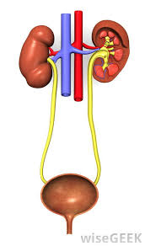
7. Ureter

Slide 28
Ureter :
Organ berbentuk tabung kecil untuk mengalirkan urine dari ginjal ke dalam vesika urinaria
Perpanjangan tubular berpasangan dan berotot dari pelvis renalis yang merentang sampai vesika urinaria
Tiap ureter panjangnya ± 25-30 cm, diameter 4-6 mm

Slide 29
Ureter :
Dindingnya Terdiri atas 3 lapisan jaringan. Lapisan fibrosa (luar), muskularis longitudinal dan otot polos sirkuler (bagian tengah), epitelium mukosa (bag dalam).
Lapisan otot memiliki aktivitas peristaltik. Gelombang peristaltik mengalirkan urine
setiap ureter akan masuk ke kandung kemih melalui sfingter.
sfingter adalah suatu struktur muskuler (berotot) yang bisa membuka (sehingga air kemih bisa lewat) dan menutup.
air kemih yang secara teratur mengalir akan terkumpul di dalam kandung kemih

Slide 30
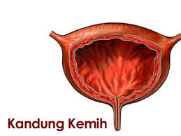
8. Vesika urinaria

Slide 31
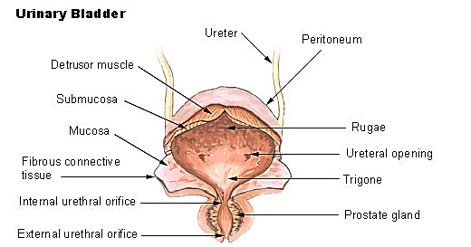

Slide 32
9. Uretra

